Slide 1
DSA
generalità

Slide 2
I disturbi dell'apprendimento sono condizioni che presentano una discrepanza tra i livelli di rendimento scolastico e le potenzialità dedotte dalle abilità intellettive effettive del soggetto.
I disturbi di apprendimento coinvolgono la difficoltà nella concentrazione o nell'attenzione, nello sviluppo del linguaggio, o nell'elaborazione delle informazioni visive e uditive.
La diagnosi comprende valutazioni intellettive, educative, del linguaggio e della fluenza, valutazioni mediche e psicologiche. Il trattamento consiste prima di tutto nella gestione educativa e a volte nella terapia medica, comportamentale e psicologica.

Slide 3
I disturbi dell'apprendimento sono considerati un tipo di disturbo del neurosviluppo. I disturbi del neurosviluppo sono condizioni neurologiche che appaiono nella prima infanzia, di solito prima dell'entrata a scuola.
Questi disturbi compromettono lo sviluppo di funzionamento personale, sociale, accademico e/o professionale e di solito comportano difficoltà con l'acquisizione, il mantenimento, o l'applicazione di competenze o di insiemi di informazioni specifiche.
I disturbi possono comportare alterazioni dell'attenzione, della memoria, della percezione, del linguaggio oppure delle relazioni sociali.

Slide 4
I disturbi specifici dell'apprendimento influenzano la capacità di
Capire o utilizzare la lingua parlata
Capire o utilizzare la lingua scritta
Comprendere ed usare i numeri e la ragione utilizzando concetti matematici
Coordinare i movimenti
Focalizzare l'attenzione su un compito
Pertanto, i disturbi comprendono problemi nella lettura, nella matematica, nella fluenza fonemica, nell'espressione scritta o nella grafia, e nella comprensione e nell'uso verbale e non verbale del linguaggio. La maggior parte dei disturbi dell'apprendimento è complessa o mista, con deficit in più di un'area

Slide 5
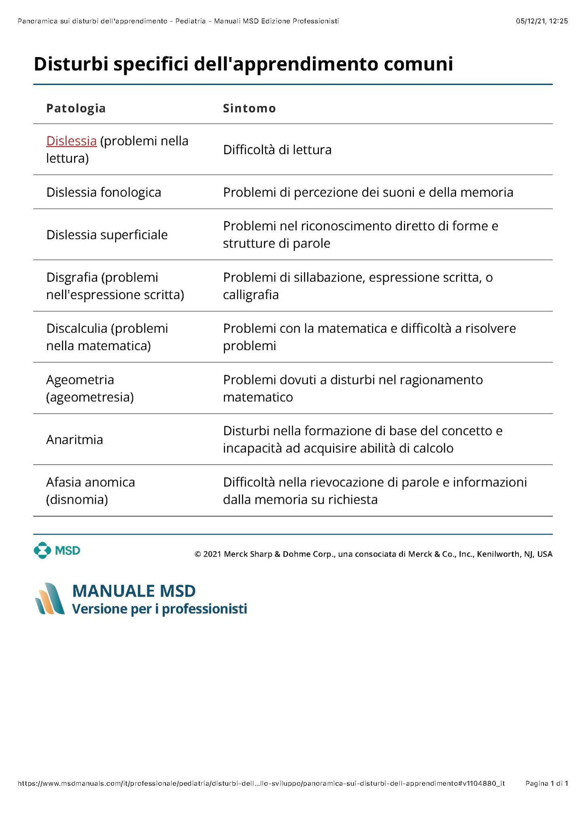

Slide 6
Anche se il numero totale di bambini nei paesi occidentali con disturbi di apprendimento è sconosciuto, nell'anno scolastico 2017-2018, il 15% di tutti gli studenti delle scuole pubbliche ha avuto difficoltà di apprendimento specifiche.
Il numero dei ragazzi con disturbi dell'apprendimento supera quello delle ragazze con una proporzione di 5:1.
Effettuare una diagnosi formale per i bambini diversamente abili può aiutare loro ad ottenere assistenza, questa classificazione come malattia rischia la medicalizzazione come un qualcosa di patologico. L'importante è identificare le persone che hanno bisogno di un aiuto diverso o aggiuntivo per l'apprendimento e fornire loro l'accesso all'assistenza di cui hanno bisogno.

Slide 7
Nessuna singola causa è stata definita, ma si presume che i deficit neurologici siano coinvolti indipendentemente dal fatto che siano presenti o meno altre manifestazioni neurologiche (ossia, a parte il disturbo dell'apprendimento). Le influenze genetiche sono spesso chiamate in causa.
Altre possibili cause comprendono:
Malattie materne o l'abuso di sostanze tossiche durante la gravidanza
Complicanze durante la gravidanza o il parto (p. es., le perdite ematiche (spotting), la tossiemia, il parto prolungato o il parto precipitoso)
Problemi neonatali (p. es., prematurità, basso peso alla nascita, ittero grave, asfissia perinatale, nascita post-termine, difficoltà respiratoria)
Fattori di rischio postnatali comprendono l'esposizione a tossine ambientali (p. es., piombo), infezioni del sistema nervoso centrale, neoplasie maligne e i loro trattamenti, traumi, denutrizione e grave isolamento sociale o deprivazione affettiva.

Slide 8
sintomatologia
Il bambino con disturbi dell'apprendimento ha generalmente un'intelligenza nella media, sebbene tali disturbi possono ritrovarsi anche in quelli con basse funzioni cognitive.
I sintomi più gravi dei disturbi di apprendimento possono manifestarsi più precocemente, ma la maggior parte dei disturbi di apprendimento da lievi a moderati generalmente non viene individuata fino all'età scolare, quando si incontrano le maggiori richieste dell'apprendimento scolastico

Slide 9
I bambini colpiti possono avere problemi a imparare l'alfabeto o può essere ritardato l'apprendimento associativo (p. es., colore-nome, etichettare, contare, lettera-nome).
La comprensione del linguaggio parlato può essere limitata, la lettura può essere appresa a una velocità ridotta, il vocabolario può essere ridotto.
I bambini affetti possono non capire ciò che leggono, avere una grafia molto disordinata o tenere una matita goffamente, avere difficoltà a organizzare o iniziare un'attività o a raccontare una storia in ordine sequenziale, o ancora possono confondere i simboli matematici e leggere male i numeri.

Slide 10
I disturbi o i ritardi nell'espressione verbale o nella comprensione per ascolto sono segni predittivi di problemi scolastici che compariranno oltre l'età prescolare. La memoria può essere deficitaria, compresi quella a breve e a lungo termine, le strategie mnemoniche (p. es., la ripetizione), il ricordo o il rievocare le parole.
I disturbi possono verificarsi nel ragionamento, nella concettualizzazione, astrazione, generalizzazione e nell'organizzazione e nella pianificazione delle informazioni per la risoluzione dei problemi. Le persone con problemi di funzione esecutiva hanno spesso difficoltà nell'organizzazione e nel completamento dei compiti.
Possono esserci problemi di percezione visiva e problemi di elaborazione uditiva; si possono riscontrare problemi nel riconoscimento spaziale e nell'orientamento (p. es., localizzazione degli oggetti, memoria spaziale, consapevolezza della posizione e dello spazio), difficoltà nell'attenzione visiva e nella memoria, e nella discriminazione e nell'analisi dei suoni.

Slide 11
Alcuni bambini con problemi di apprendimento possono avere difficoltà nelle seguenti situazioni sociali (p. es., rispettare i turni, stare molto vicino all'ascoltatore, non comprendere i giochi); queste sono spesso le componenti dello spettro dell'autismo lieve.
Il breve periodo di attenzione, l'agitazione motoria, i problemi della motricità fine (p. es., scrittura e copia), la variabilità nelle prestazioni e nel comportamento con il tempo sono altri segni precoci.
Possono verificarsi difficoltà nel controllo degli impulsi, comportamenti afinalistici e iperattività, problemi del rispetto delle regole, aggressività, comportamento di astinenza e sfuggente, timidezza eccessiva ed eccessiva paura. Le difficoltà di apprendimento e il disturbo da deficit di attenzione/iperattività spesso si verificano insieme.

Slide 12
diagnosi
I bambini con disturbi di apprendimento sono in genere identificati quando vi è una discrepanza riconosciuta tra i loro potenziali accademici e il loro rendimento scolastico. Le valutazioni dell'uso della parola e del linguaggio, le valutazioni cognitive, educative, mediche e psicologiche sono necessarie per determinare deficit di abilità e i meccanismi cognitivi. Le valutazioni del comportamento sociale ed emozionale sono inoltre necessarie al fine di pianificare il trattamento e il monitoraggio dei progressi.

Slide 13
La valutazione intellettiva generalmente comprende test di intelligenza verbali e non verbali e viene di solito eseguita da uno psicologo scolastico. L'analisi psicoeducativa può essere utile per descrivere il modo in cui il bambino preferisce elaborare le informazioni (p. es., olisticamente o analiticamente, in maniera visiva o uditiva). L'analisi neuropsicologica è particolarmente utile nei bambini con malattia o con danni noti al sistema nervoso centrale, per mappare le aree del cervello che corrispondono a specifici punti di forza e di debolezza funzionali. Le valutazioni linguistiche di espressione e fluenza stabiliscono l'integrità della comprensione del linguaggio, del processo fonologico e della memoria verbale e possono anche valutare il linguaggio pragmatico (sociale).

Slide 14
La valutazione educativa e delle prestazioni rilevate tramite le osservazioni degli insegnanti del comportamento in classe e la determinazione del rendimento scolastico sono elementi essenziali. Le valutazioni della lettura misurano la capacità di riconoscere e decodificare le parole, la comprensione e il leggere fluentemente. I compiti scritti sono utili per valutare la composizione delle parole, la sintassi e la linearità di pensiero. La capacità aritmetica deve essere stimata sulla base delle abilità di calcolo, della conoscenza delle operazioni, della comprensione dei concetti e dell'interpretazione dei "problemi della parola".

Slide 15
La valutazione medica comprende un'anamnesi familiare dettagliata, la storia clinica del bambino, un esame obiettivo e uno neurologico o del neurosviluppo per ricercare la presenza di problemi sottostanti. Sebbene poco frequenti, le anomalie fisiche e i segni neurologici possono indicare le cause clinicamente trattabili di difficoltà di apprendimento. I problemi di coordinazione motoria generale possono indicare disturbi neurologici o ritardi dello sviluppo neurologico. Il livello di sviluppo è valutato secondo criteri standardizzati.
La valutazione psicologica identifica il disturbo da deficit di attenzione/iperattività, i disturbi del comportamento, i disturbi ansiosi, la depressione e la scarsa autostima, che frequentemente è associata e va differenziata dalle difficoltà di apprendimento. Bisogna valutare l'attitudine del bambino verso la scuola, le sue motivazioni, le relazioni con i suoi compagni e la fiducia in se stesso.

Slide 16
La diagnosi di disturbi di apprendimento viene fatta clinicamente basandosi sui criteri del DSM-5 e richiede che almeno uno dei seguenti sintomi è stato presente per ≥ 6 mesi nonostante l'intervento mirato:
Lettura delle parole inesatta, lenta e/o sforzata
Difficoltà a comprendere il significato di materiale scritto
Difficoltà a sillabare
Difficoltà di scrittura (p. es., più errori grammaticali e di punteggiatura, idee non espresse chiaramente)
Difficoltà a padroneggiare il senso dei numeri (p. es., comprendere la grandezza relativa e il rapporto di numeri, nei bambini più grandi, difficoltà a fare semplici calcoli)
Difficoltà con il ragionamento matematico (p. es., utilizzare concetti matematici per risolvere i problemi)
Le abilità devono essere sostanzialmente inferiori al livello atteso per l'età del bambino e anche danneggiare significativamente le prestazioni a scuola o nelle attività quotidiane. Inoltre, non devono essere giustificate della disabilità intellettiva o di altri disturbi dello sviluppo neurologico.

Slide 17
trattamento
Il trattamento dei disturbi dell'apprendimento è centrato sulla gestione educativa, ma può anche comprendere un trattamento psicologico. I programmi di insegnamento possono richiedere un approccio curativo, compensatorio, riabilitativo o strategico (insegnando al bambino come imparare). Non adattare il metodo d'insegnamento al disturbo di apprendimento di un bambino e alla preferenza di apprendimento aggrava la difficoltà.
Alcuni bambini richiedono solo un insegnamento speciale per una sola disciplina. Altri invece necessitano di programmi educativi individuali ed intensivi.
Molti rimedi popolari e terapie mancano di conferme (p. es., eliminare gli additivi alimentari, usare antiossidanti o megadosi di vitamine, sviluppare la stimolazione sensoriale e il movimento passivo, terapia sensoriale integrativa attraverso esercizi posturali, allenare il nervo acustico, addestramento optometrico per migliorare i meccanismi visivo-percettivi e la coordinazione sensomotoria).

